Slide 1

Поведенческая аналитика для малого бизнеса
Marketing automation для ecommerce и услуг
Александр Федотов
Заместитель директора

Slide 2
План презентации
Управление данными о пользователе, а не анализ трендов
Автоматизация маркетинга
Примеры для внедрения
Бонус

Slide 3
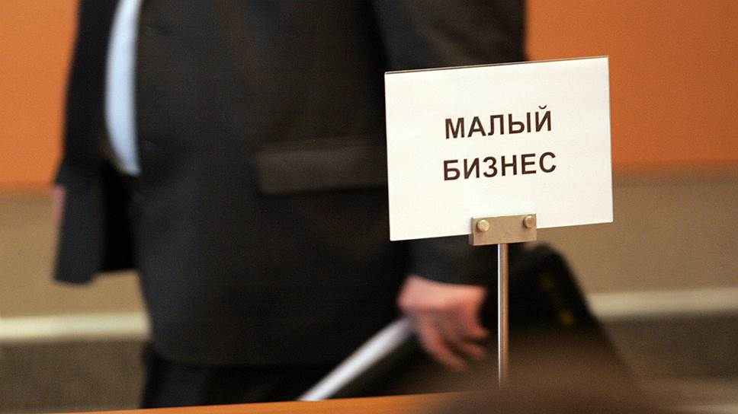
Определение малого бизнеса

Slide 4
Выгоды
Кто просматривал Вебвизор в поисках контактов клиентов?

Slide 5
Выгоды
Кто просматривал Вебвизор в поисках контактов клиентов?
Автоматические имейлы плюс задачи для продавцов для реанимации заказа

Slide 6
Выгоды
Кто из вашей базы клиентов самый подготовленный к покупке?

Slide 7
Выгоды
Кто из вашей базы клиентов самый подготовленный к покупке?
Автоматический скоринг, отделяющий подготовленных от проходящих мимо клиентов

Slide 8
Выгоды
Ваши клиенты просматривают товары или услуги на вашем сайте и уходят…

Slide 9
Выгоды
Ваши клиенты просматривают товары или услуги на вашем сайте и уходят…
Автоматические задачи в вашей CRM, что на сайте человек, заинтересованный в услуге (товаре), вот его телефон или Email

Slide 10
Выгоды
Обсудим как это сделать…

Slide 11
Аналитика пользователя
Персональная аналитика VS аналитика трендов

Slide 12
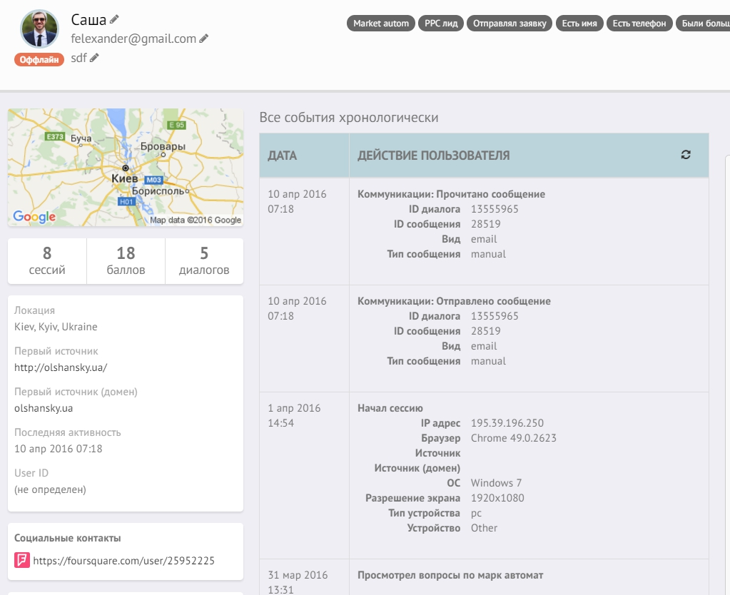
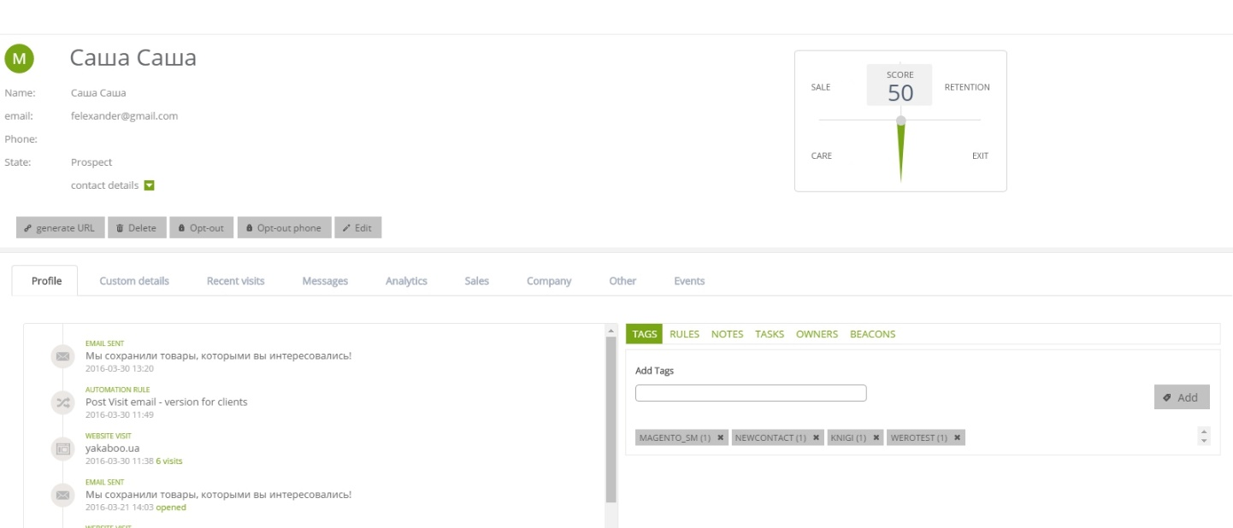
Аналитика пользователя

Slide 13
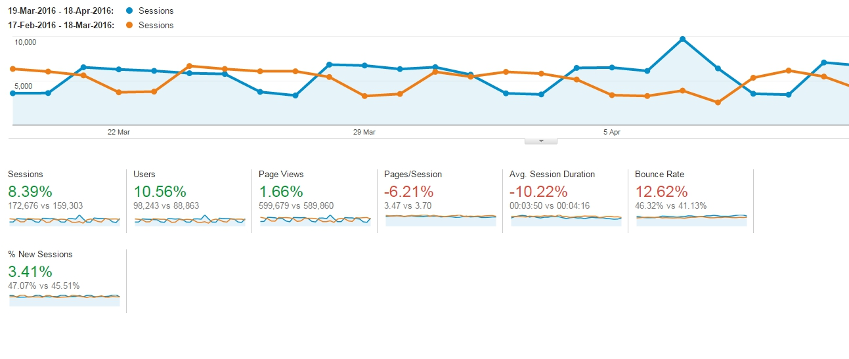
Аналитика трендов

Slide 14
Выгоды персональной аналитики
Вы знаете, что делал каждый клиент на вашем сайте
Вы можете сделать автоматические действия в зависимости от поведения пользователя
Вы знаете сколько покупают ваши клиенты в привязке к их поведению
Вы можете вернуть их на сайт
Вы можете создать тематический контент в зависимости от их поведения
Вы можете действовать в привязке к конкретному человеку!

Slide 15
Архитектура системы
Агрегация некоторых данных о клиентах,
Статусы продаж
CRM
Работа сайта
WEB аналитика
WEB backend
Сбор информации,
правила и триггеры
Marketing Automation
платформа
WEB frontend
Контактные
данные через
формы
- Код сбора информации

Slide 16
Логика системы
Каждый посетитель записывается отдельно
Как только посетитель ввел личные данные, все данные «схлопываются»
При наступлении некоторых триггеров выполняются бизнес правила

Slide 17
Составляющие системы
Привлечение
Кого привлекать? Кто идеальный клиент?
Какие у него интересы и боли?
Как упорядочить контакты?
Продажа
WOW

Slide 18
Составляющие системы
Привлечение
Кого привлекать? Кто идеальный клиент?
Какие у него интересы и боли?
Как упорядочить контакты?
Продажа
Обучить покупке у вас
Сделать предложение
Закрыть сделку
WOW

Slide 19
Составляющие системы
Привлечение
Кого привлекать? Кто идеальный клиент?
Какие у него интересы и боли?
Как упорядочить контакты?
Продажа
Обучить покупке у вас
Сделать предложение
Закрыть сделку
Сделать wow (больше чем ожидаешь)
Увеличить средний чек с помощью допродаж
Получить рекомендацию
WOW

Slide 20
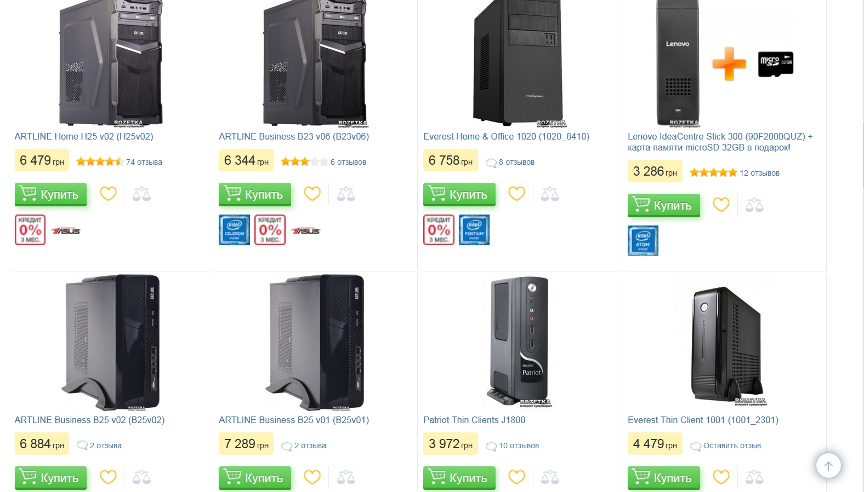
Примеры для внедрения
Смотрел товар, не купил (не добавил в корзину)

Slide 21
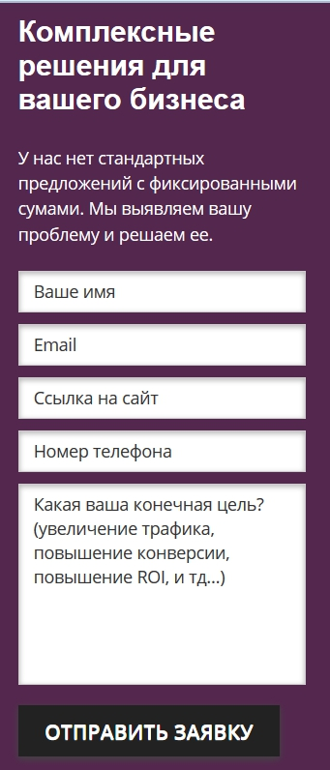
Примеры для внедрения
Заполнял форму, не заполнил
(не только екоммерс, пробуйте на olshansky.ua)

Slide 22
Поведенческая сегментация
Контакты
1. Введение
Не открыл
Открыл + 1 день
Тема1
1.1. Повторно введение
Открыл
2. Контент
Тема2
Тема3
Открыл + 1 день
Не открыл
…..
3. Предложение
Просмотрел
Не просмотрел
3.1. Файл для скачивания
4. Контент

Slide 23
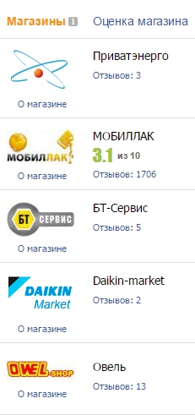
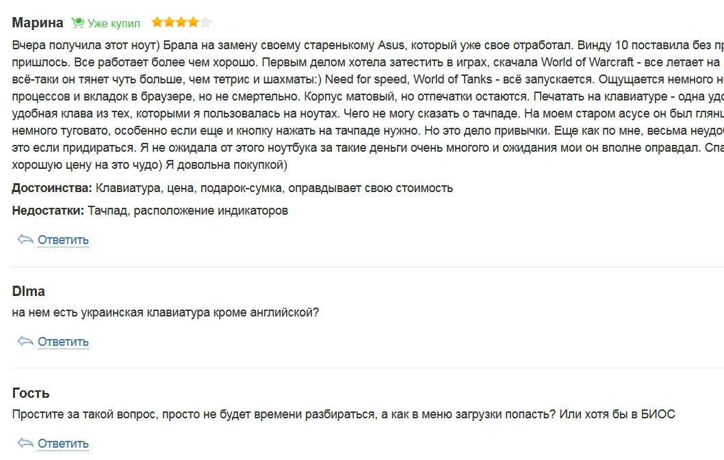
Отзывы на прайс агрегаторе
Задача для
автоматизации
маркетинга

Slide 24
Системы маркетинговой автоматизации
Для электронной коммерции
Для B2B, стартапов, услуг
Для инфобизнеса

Slide 25
Следующий шаг:
Подходите ко мне или на стенд, я отправлю на ваши контакты вводный файл для создания автоматизированной маркетинговой системы и ссылки на системы автоматизации

Slide 26
Успехов вашему бизнесу!
Информация о компании,
услугах и технологиях
www.olshansky.com.ua

